Slide 1
§5.1 De renaissance
In deze presentatie leer je over:
De kenmerkend aspecten: het mens- en
wereldbeeld van de renaissance en de hernieuwde
oriëntatie op de klassieke oudheid
Het mens- en wereldbeeld omstreeks 1500
Hernieuwde oriëntatie op de oudheid
Het humanisme omstreeks 1500
© Noordhoff Uitgevers

Slide 2
Het mens- en wereldbeeld omstreeks 1500
In de 15e eeuw ontstond in de Italiaanse steden een nieuwe bovenlaag van handelaren en bankiers. Zij wilden genieten van hun rijkdom.
Onder hen ontstond een nieuw mens- en wereldbeeld met minder nadruk op God en het hiernamaals: Carpe diem i.p.v. Memento mori.
Mensbeeld: het idee dat mensen hebben van de mens.
Wereldbeeld: het idee dat mensen hebben van de mens en de wereld.
© Noordhoff Uitgevers

Slide 3
Hernieuwde oriëntatie op de oudheid
De Italiaanse stedelingen zagen overeenkomsten in levenshouding met de klassieke oudheid. De middeleeuwen werden gezien als een donkere tussenperiode.
Vanaf 1500 verspreidde de renaissance zich vanuit Italië over Europa. Dit markeert het begin van de vroegmoderne tijd (1500-1800).
Renaissance: vernieuwing van de Europese cultuur van de 15e eeuw met een herboren belangstelling voor de Grieks-Romeinse cultuur.
© Noordhoff Uitgevers

Slide 4
Het humanisme omstreeks 1500
Het humanisme speelde een grote rol in de renaissance. Humanisten bestudeerden klassieke teksten los van het christendom. De ideale mens was de uomo universalis, zoals Leonardo da Vinci.
Rond 1500 verspreidde het humanisme zich buiten Italië. Erasmus van Rotterdam streefde naar een christelijk humanisme.
Humanisme: stroming van geleerden omstreeks 1500 die de klassieke cultuur bestudeerden.
© Noordhoff Uitgevers

Slide 5
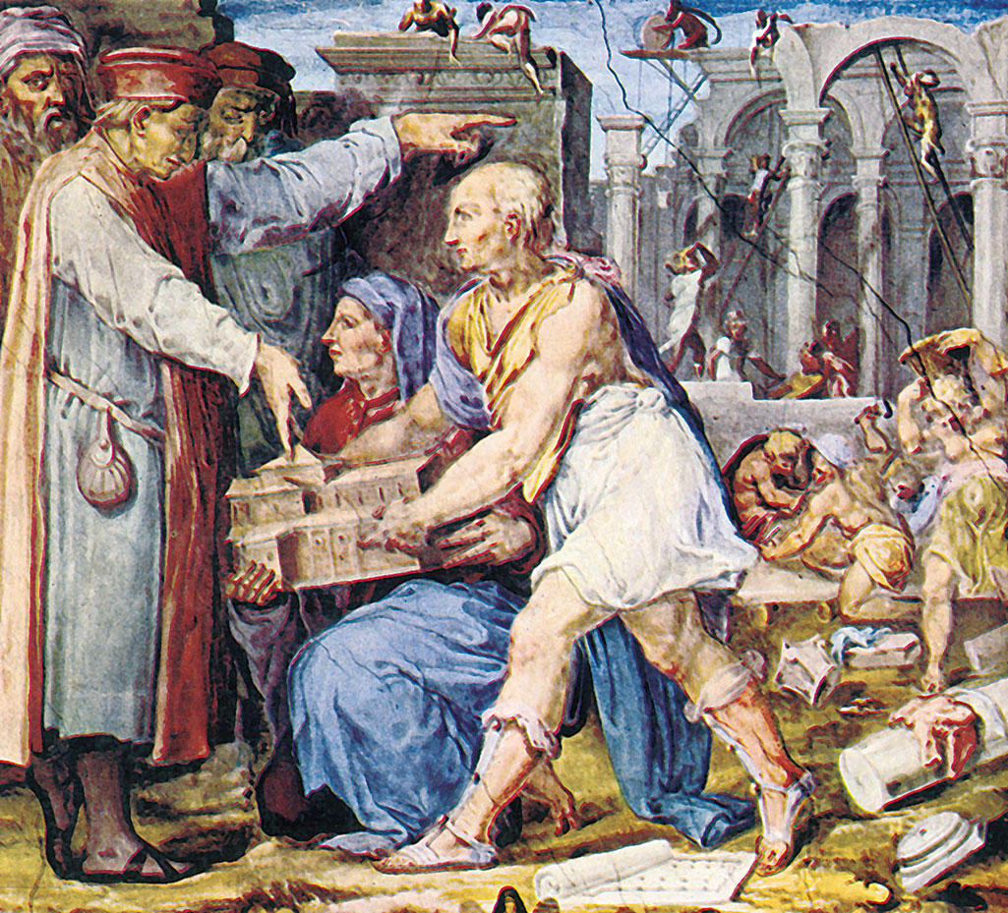
Ook de klassieke kunst ging als voorbeeld gelden. Architecten namen de klassieke vormentaal over.
© Noordhoff Uitgevers

Slide 6
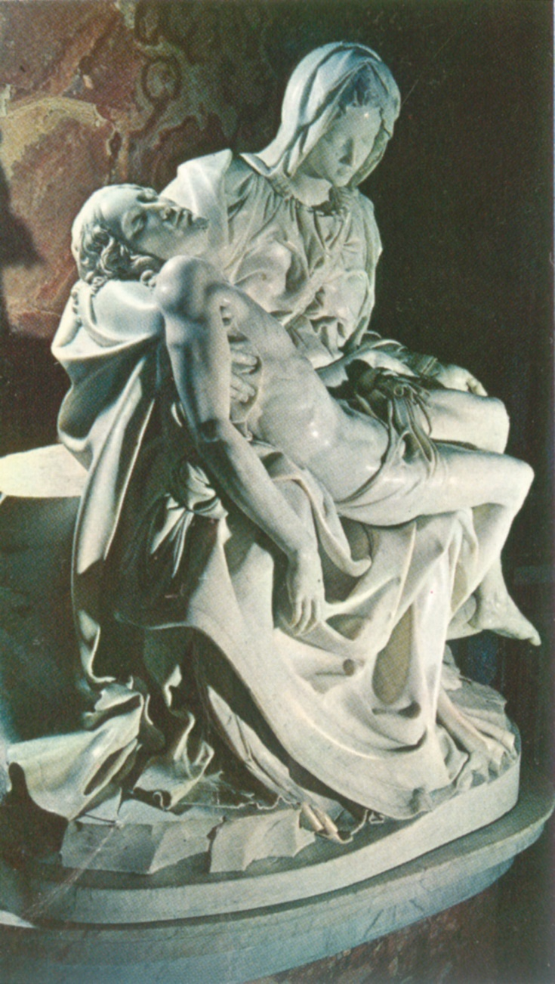
Beeldende kunstenaars gingen streven naar realisme. De keuze aan onderwerpen werd breder. Kunstenaars werden zelfbewust.
© Noordhoff Uitgevers

